Slide 1

Сабаққа SMART мақсат қою

Slide 2

Мақсаты: Мұғалімдерге сабаққа мақсат қоюдың тиімді жолдарын үйрету.
Табыс критериі:
Мұғалімдер сабақтың мақсатын нақты, өлшенген, қолжетімді етіп қояды.
Дұрыс қойылған мақсат арқылы оқушылардың сабақты дұрыс игеруіне жағдай жасалады.

Slide 3
Мақсат қою – белгілі бір уақыт аралығында жүзеге асатын үздіксіз процесс. Әрбір қойылған мақсатты үнемі талдап, қажет болса қайта қарастыру керек. Үздіксіз талдау жасау мұғалімдерге маңызды шешім қабылдауға көмектеседі. Ең маңыздысы жүзеге аспай қалған немесе мерзімі бойынша қалып отырған мақсаттарға мән беру.

Slide 4
Мақсат деген не? Оның негізгі қасиеттері, белгілері қандай болады? Ол нақты ма? Өлшеуге келе ме?
Адамның бойындағы, салмағындағы өзгерісті қалай және немен анықтауға болады?
Оқыту мақсатының оқу мақсатынан айырмасы бола ма? Болса қандай?

Slide 5
Оқу мақсаттарын қою тәсілдері:
1. Мақсаттарды игерілетін мазмұн арқылы анықтау. Мысалы, параграф мазмұнын оқу, теореманы түсіну деген сияқты дәстүрлі сипаттағы сөздермен берілген мақсаттар. Ғалымдар бұл нақтылығы мен өлшенуі жағынан бұларды анықтау өте қиын деп санайды. Дегенмен, бұл мақсаттар оқыту мазмұнына бағытталғандықтан жиі қолданылады.
2. Мақсаттарды мұғалім іс-әрекеті арқылы анықтау. Мұндай мақсаттар оқушыларға таныстыру, көрсету деп келеді. Бұл мақсаттардың кемшілігі мұғалім өз жұмысына баса назар аударып, оқытудың нақты нәтижелерін назардан тыс қалдырады.

Slide 6
3. Мақсаттарды оқушылар тұлғасының дамуы арқылы анықтау. Бұл мақсаттар оқушылардың икемділіктерін қалыптастыру, танымдық дербестігін дамыту деп беріліп, жалпы білім беру мақсаттарын бейнелейді. Мұндай мақсаттарға бір емес, бірнеше сабақтарда да қол жеткізу мүмкін емес болады. Оны белгілі бір кезеңде қол жеткізуге тиісті нәтижелерге бөлшектеу арқылы нақтылауға болады.
4. Мақсаттарды оқушылардың оқу іс-әрекеті арқылы анықтау. Бұл мақсаттар орындау, жасау, деген сипатта беріледі. Мұндай мақсаттар сабақты жоспарлау мен өткізуде белгілі бір нақтылық береді. Дегенмен мұғалімге нақты нәтижелерді анықтауда қиындық тудырады.

Slide 7
Сабақты жоспарлау үшін сіз ең алдымен не істейсіз?
Сабақты жоспарлауда қандай да бір қағидаттарға сүйенесіз бе?
Сабақты жоспарлауда не нәрсеге көңіл бөлген жөн?
Неліктен?

Slide 8
Құрметті әріптес!
Біз Сізге сабақты жоспарлау кезінде қажетті қарапайым әрі аса маңызды қысқаша ескертпені ұсынамыз.
Егер де осы кеңестерді ескерсеңіз, онда Өзіңіз оқытудың сауаттылығына, күтілетін нәтижелерге жеткізетін мақсаттарыңызды қоя алатын боласыз.

Slide 9
ҚАЖЕТТІ СҰРАҚТАР
Жоспарлау алдында мұғалім өзіне қажетті сұрақтарды қоя білуі керек:
• Мен сыныппен қалай амандасамын?
• Сабақты қалай бастаймын?
• Сабақтың негізгі сұрағы қалай?
• Оқудың мақсаты қандай? Оқушылар тақырып бойынша қазір не біледі?
• Сабақтың мақсаты сыныптағылардың барлығы үшін бірдей ме?
• Менің үлгеретін және «әлсіз» оқушыларым үшін қандай қосалқы жоспарым бар?
• Тақырыпты игеруде қандай қиыншылықтар болуы мүмкін? Оқу үдерісінде барлық оқушылар қалайша әрекет етеді?
• Тақырыптың жалғасы ретінде қандай үй жұмысын ұсынуға болады?

Slide 10
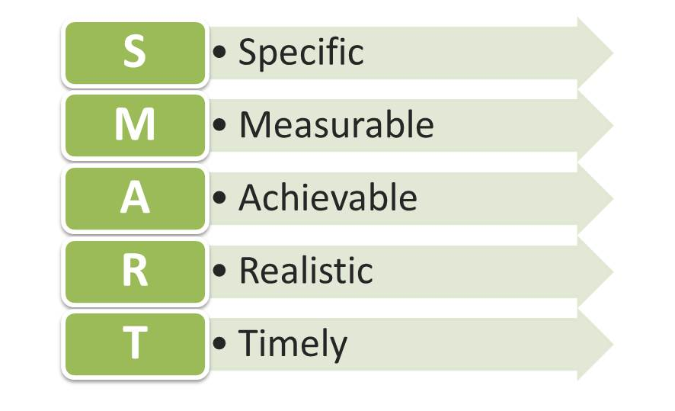

Slide 11
МАҚСАТТАРДЫ АНЫҚТАУ КЕЗІНДЕ ҚОЛДАНУҒА БОЛАДЫ
С - нақтылық, оған жету үдерісіне тартылған Қатысушылар, оның неден құралатынын түсінуі тиіс.
М - өлшенушілік, оған жету үдерісіне тартылған Қатысушылар, олардың мақсатқа жеткен, жетпегенін түсінуі тиіс.
А - қол жеткізушілік, оған жету үдерісіне тартылған Қатысушылар, тиісті ресурстарды игеруі тиіс.
Р - шынайылық, Нақты нәтижеге бағытталады.
Т - уақытпен белгіленген, Әрбір мақсаттар үшін оған жетудің уақытша жиегі анықталуы тиіс.

Slide 13

Тиімді жоспарлау

Slide 14
Назарларыңызға рахмет!

